Slide 1

Gobierno de Chile
Gobernación Provincial de Limarí
GOBERNACIÓN PROVINCIAL DE LIMARÍ
Gabinete Provincial, Marco de Trabajo 2004
Gestión Comité Técnico Asesor
Consolidado Final de Gestión 2004
Ovalle, abril del 2005

Slide 2


“Es el momento de pensar el desarrollo de la provincia, sin demandas socialmente no abordables, pero con un espíritu provincial lleno de sueños y propuestas que nos permitan avanzar en una visión común, que ocupe las conversaciones cotidianas de autoridades, empresarios, trabajadores e instituciones públicas...”
GOBERNACIÓN PROVINCIAL DE LIMARÍ

Slide 3
Un entorno provincial que requiere optimizar el proceso de equidad, eficiencia, integración y progreso, exige la generación y desarrollo de procesos decisionales sistemáticos y coherentes, que orienten su visión en materia de inversión pública y privada provincial no sólo a corto plazo, sino a mediano y largo plazo.
GOBERNACIÓN PROVINCIAL DE LIMARÍ

Slide 4
Las acciones de prever y exploración
del medio interno (sector público) y
externo (sector privado),
sugiere potenciar las fortalezas internas y
aprovechar las oportunidades externas;
éstas, representan los elementos fundamentales
del éxito de una iniciativa de planificación.
GOBERNACIÓN PROVINCIAL DE LIMARÍ

Slide 5
LÍNEAS ESTRATÉGICAS DE DESARROLLO
Más Integración: Ordenamiento territorial.
Más Equidad: Educación, cultura, desarrollo urbano y social.
Más Progreso: Fomento productivo.
Más Eficiencia: Modernización del Estado y gestión pública.
GOBERNACIÓN PROVINCIAL DE LIMARÍ

Slide 6
Presentación
A partir de la Cuenta Pública 2003 que rindió el Sr. Gobernador Provincial de Limarí ante la ciudadanía, surgen compromisos de Gobierno para el período 2004 que se constituyen en el “Marco de Trabajo 2004, Gestión del Comité Técnico Asesor Provincia de Limarí”.
La gestión provincial 2004, en armonía con los contenidos de la Agenda Presidencial, que delinean las Políticas Nacionales de: Superación de la Pobreza; Prevención Social de la Delincuencia; Modernización de la Administración Pública; Participación y Fortalecimiento de la Sociedad Civil y Desarrollo Productivo en Alianza Pública / Privada.
GOBERNACIÓN PROVINCIAL DE LIMARÍ

Slide 7
En el ejercicio de las facultades del Gobernador Provincial, de coordinación y supervisión de los Servicios Públicos de la provincia, contenidos en la Ley 19.175, Orgánica Constitucional de Gobierno y Administración Regional y el Instructivo Presidencial, Oficio Nº155 del 28.02.2002, el Gobernador de la Provincia de Limarí, Sr. Cristián Saez Cariz, viene en:
“Nombrar a los Jefes de Servicio Públicos, como miembros del Gabinete Provincial y actuando bajo la modalidad de Comité Técnico Asesor, representados por los Comités de Fomento Productivo, Social, Ordenamiento Territorial e Infraestructura y Modernización de la Gestión”.
GOBERNACIÓN PROVINCIAL DE LIMARÍ

Slide 8
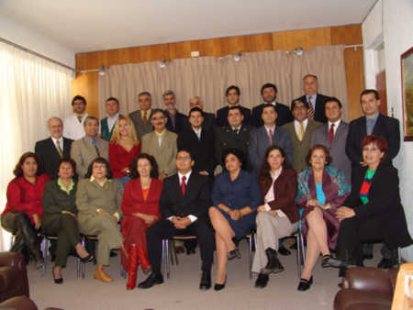
Gabinete Provincial – Comité Técnico Asesor
GOBERNACIÓN PROVINCIAL DE LIMARÍ

Slide 9
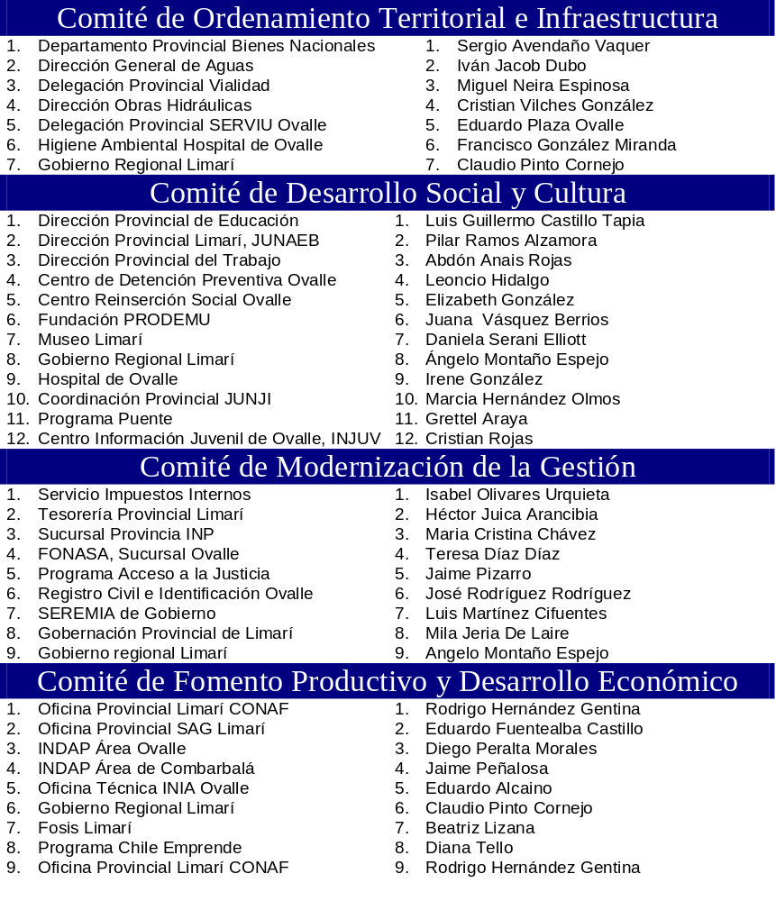
GOBERNACIÓN PROVINCIAL DE LIMARÍ

Slide 10
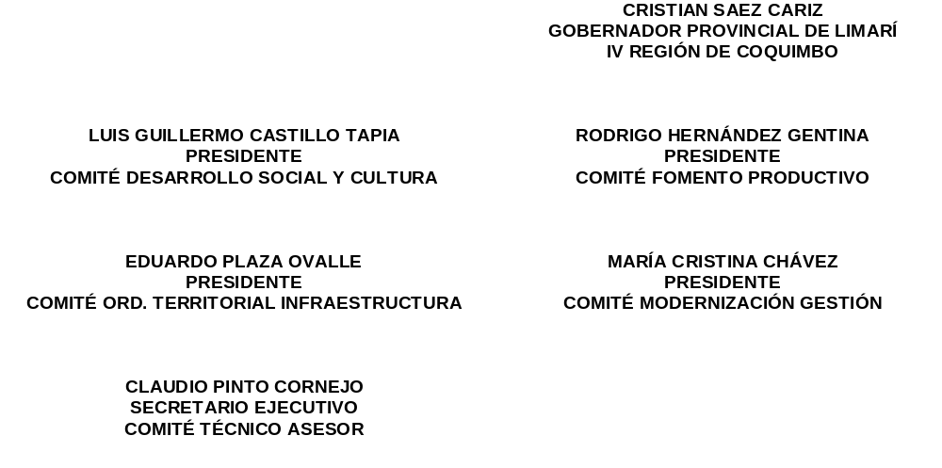
Lo anterior, en concordancia con los procesos de descentralización administrativa que propenden al mejoramiento de la gestión de Gobierno en el ámbito territorial de nuestra provincia.
GOBERNACIÓN PROVINCIAL DE LIMARÍ

Slide 11
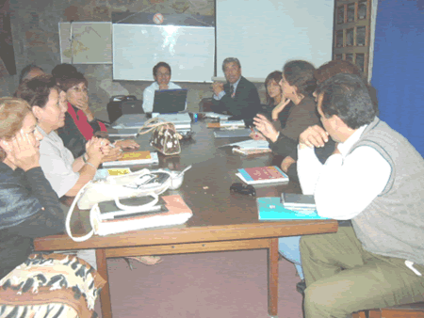
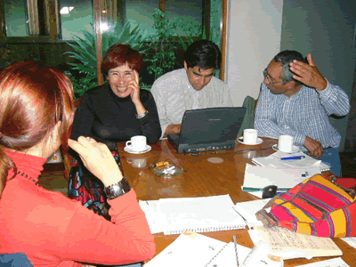
Jornada de evaluación y seguimiento de compromisos del Gabinete Provincial.
Campamento Tamelculra, Ovalle.
GOBERNACIÓN PROVINCIAL DE LIMARÍ

Slide 12
Gobierno de Chile
Gobernación Provincial de Limarí
GOBERNACIÓN PROVINCIAL DE LIMARÍ
Gabinete Provincial, Marco de Trabajo 2004
Gestión Comité Técnico Asesor
Consolidado Final de Gestión 2004
Ovalle, abril del 2005

Slide 13
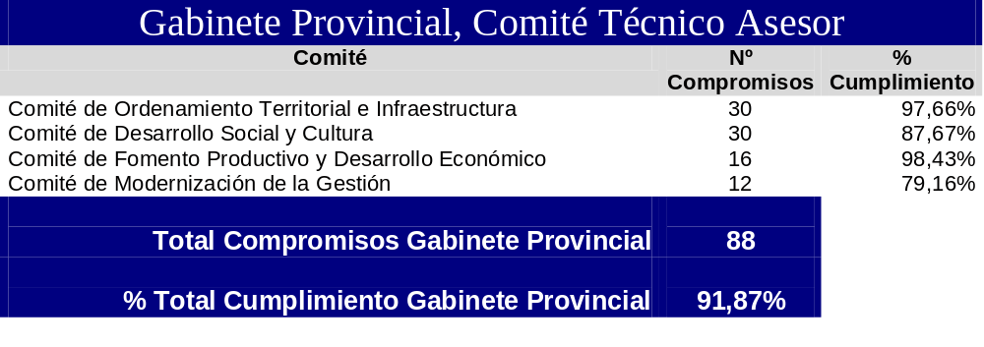
Consolidado Final Gestión 2004
El Gabinete Provincial, actuando bajo Comité Técnico Asesor de la Gobernación Provincial de Limarí, propuso en la Cuenta Pública 2003, 88 compromisos a abordar durante el año 2004 en los Comités de Fomento Productivo, Social, Ordenamiento Territorial e Infraestructura y Modernización de la Gestión.
GOBERNACIÓN PROVINCIAL DE LIMARÍ

Slide 14
Consolidado Final Gestión 2004
Respecto al grado de cumplimiento de los compromisos, destaca el 90% de cumplimiento total de lo propuesto.
El 10% de compromisos no alcanzados plenamente, se reprogramaron para su cumplimiento durante el primer semestre del año 2005, a fin de alcanzar un 100% en su ejecución.
La cifra de 90% de compromisos cumplidos en la gestión pública provincial del año 2004, supera en más de 7 puntos lo alcanzado el año 2003. Con ello, decimos con fuerza: “Orgullosos pero no satisfechos”.
Cristian Saez Cariz
Gobernador Provincial de Limarí
IV Región de Coquimbo
GOBERNACIÓN PROVINCIAL DE LIMARÍ

Slide 15
Gobierno de Chile
Gobernación Provincial de Limarí
GOBERNACIÓN PROVINCIAL DE LIMARÍ
Gabinete Provincial, Marco de Trabajo 2004
Gestión Comité de Ordenamiento Territorial e Infraestructura
Consolidado Final de Gestión 2004
Ovalle, abril del 2005

Slide 16
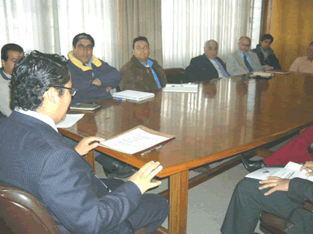
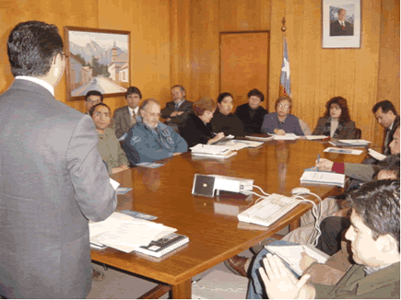
Reunión de trabajo, Gabinete Provincial.
Sala Sesiones Gobernación Provincial.
GOBERNACIÓN PROVINCIAL DE LIMARÍ

Slide 17
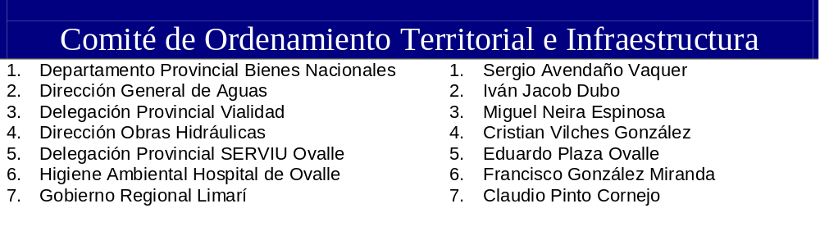
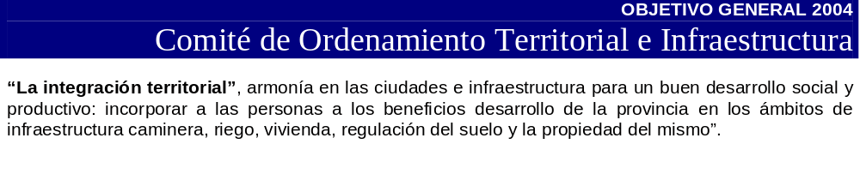
GOBERNACIÓN PROVINCIAL DE LIMARÍ

Slide 18
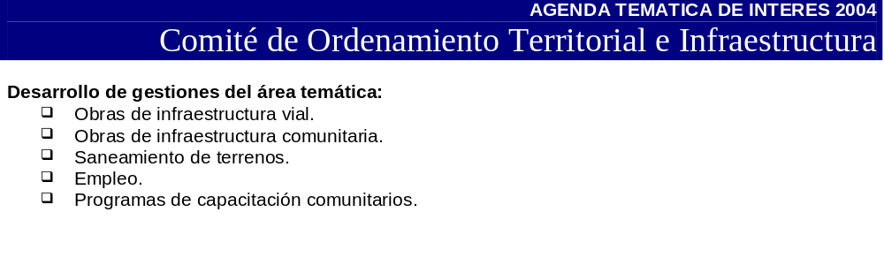
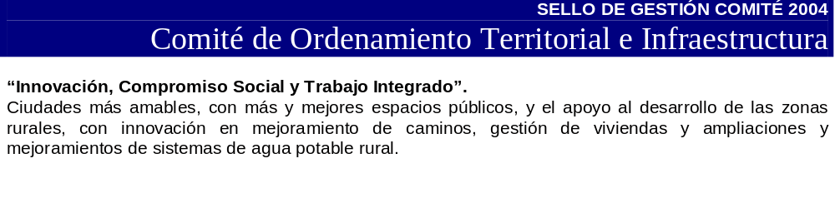
GOBERNACIÓN PROVINCIAL DE LIMARÍ

Slide 19
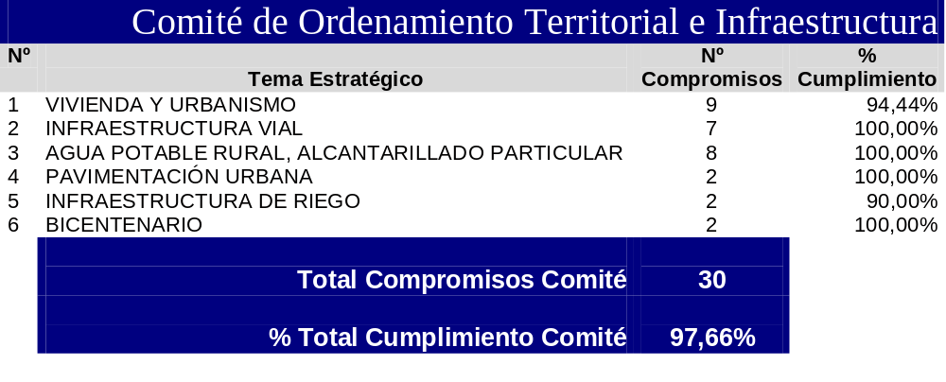
GOBERNACIÓN PROVINCIAL DE LIMARÍ

Slide 20
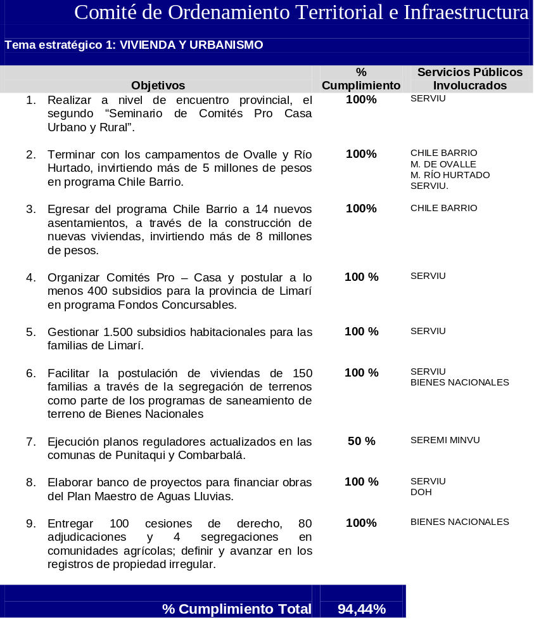
GOBERNACIÓN PROVINCIAL DE LIMARÍ

Slide 21
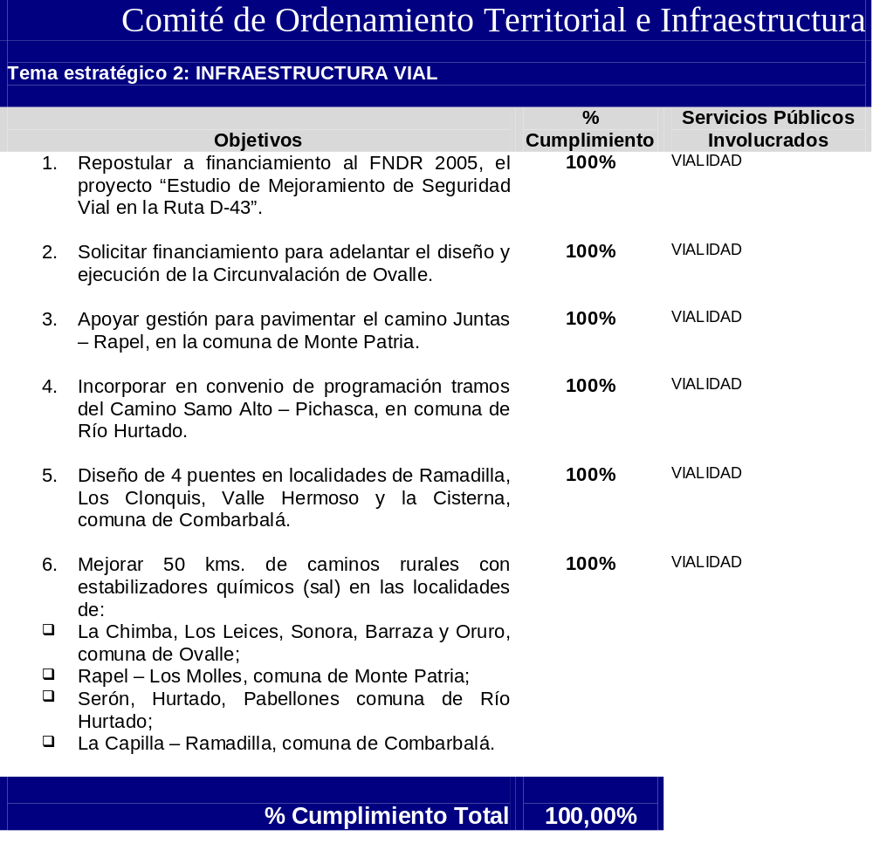
GOBERNACIÓN PROVINCIAL DE LIMARÍ

Slide 22
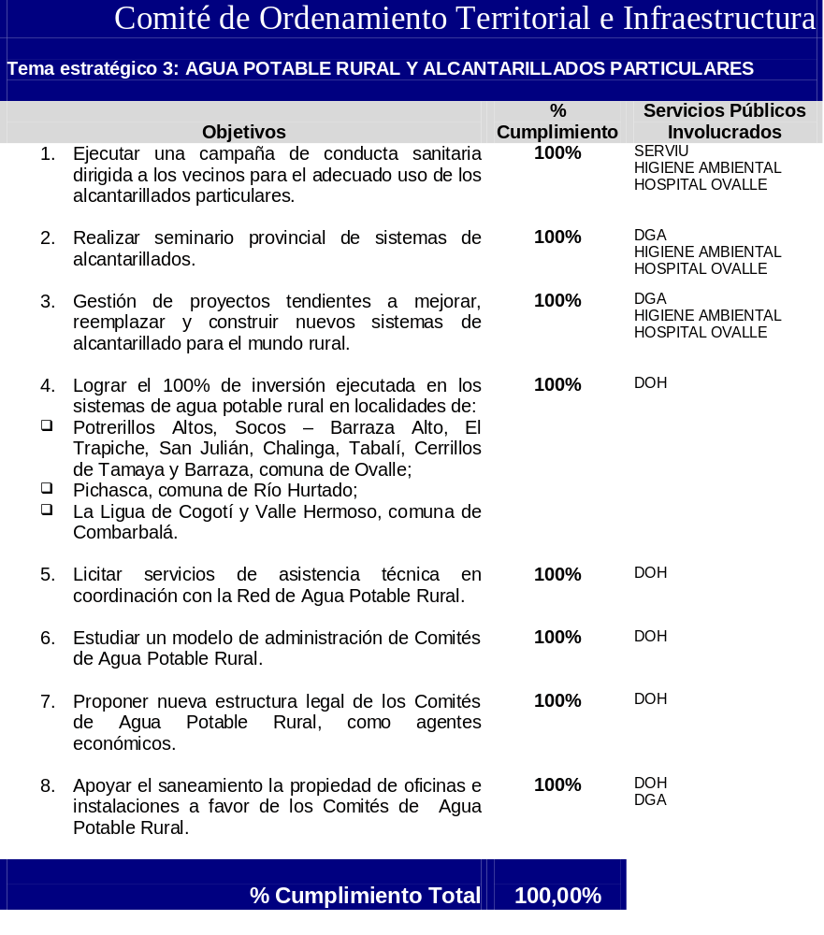
GOBERNACIÓN PROVINCIAL DE LIMARÍ

Slide 23
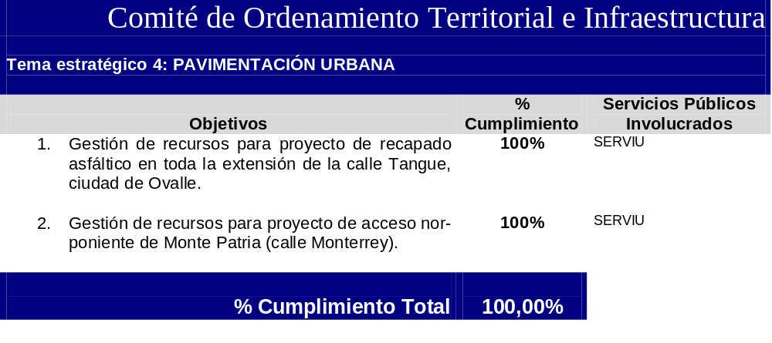
GOBERNACIÓN PROVINCIAL DE LIMARÍ

Slide 24

GOBERNACIÓN PROVINCIAL DE LIMARÍ

Slide 25
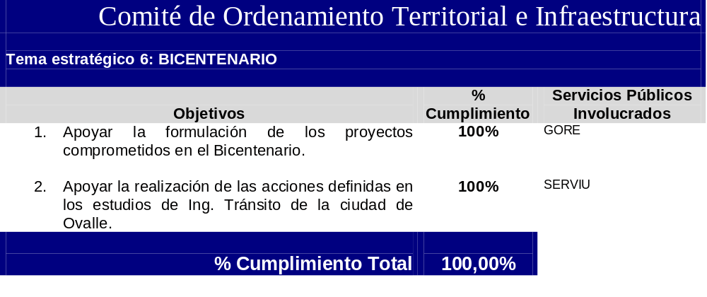
GOBERNACIÓN PROVINCIAL DE LIMARÍ

Slide 26
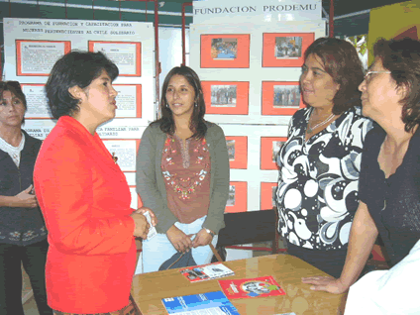
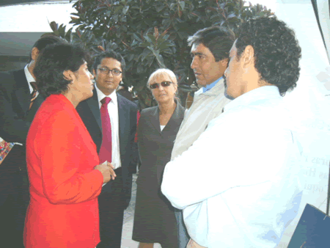
Visita de Ministra de MIDEPLAN, Sra. Yasna Provoste a Gabinete Provincial.
Convenio de Fortalecimiento Sistema Chile Solidario.
Gobernación Provincial de Limarí
GOBERNACIÓN PROVINCIAL DE LIMARÍ

Slide 27
Gobierno de Chile
Gobernación Provincial de Limarí
GOBERNACIÓN PROVINCIAL DE LIMARÍ
Gabinete Provincial, Marco de Trabajo 2004
Gestión Comité de Desarrollo Social y Cultura
Consolidado Final de Gestión 2004
Ovalle, abril del 2005

Slide 28
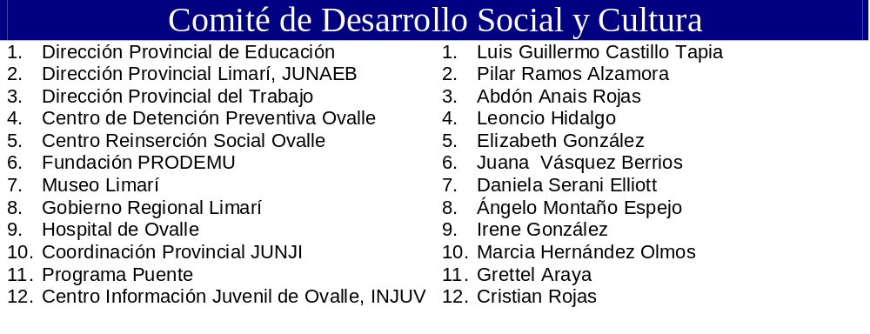
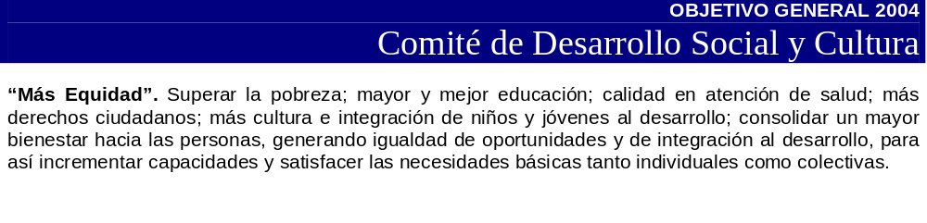
GOBERNACIÓN PROVINCIAL DE LIMARÍ

Slide 29
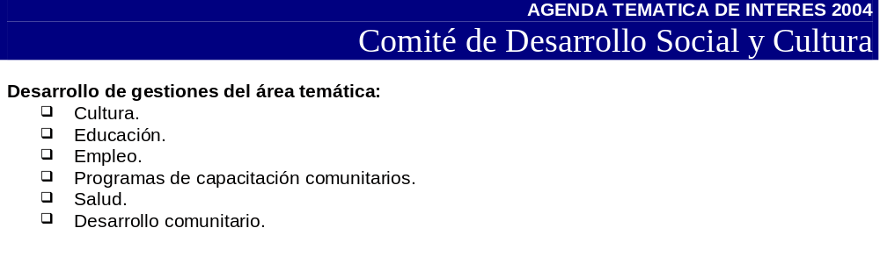
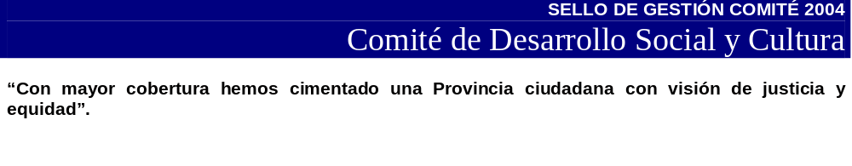
GOBERNACIÓN PROVINCIAL DE LIMARÍ

Slide 30
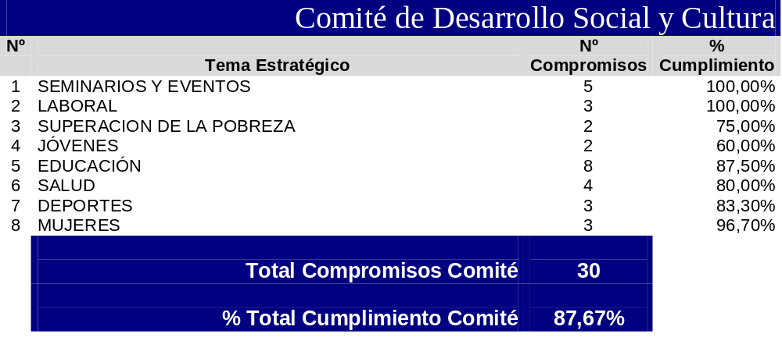
GOBERNACIÓN PROVINCIAL DE LIMARÍ

Slide 31
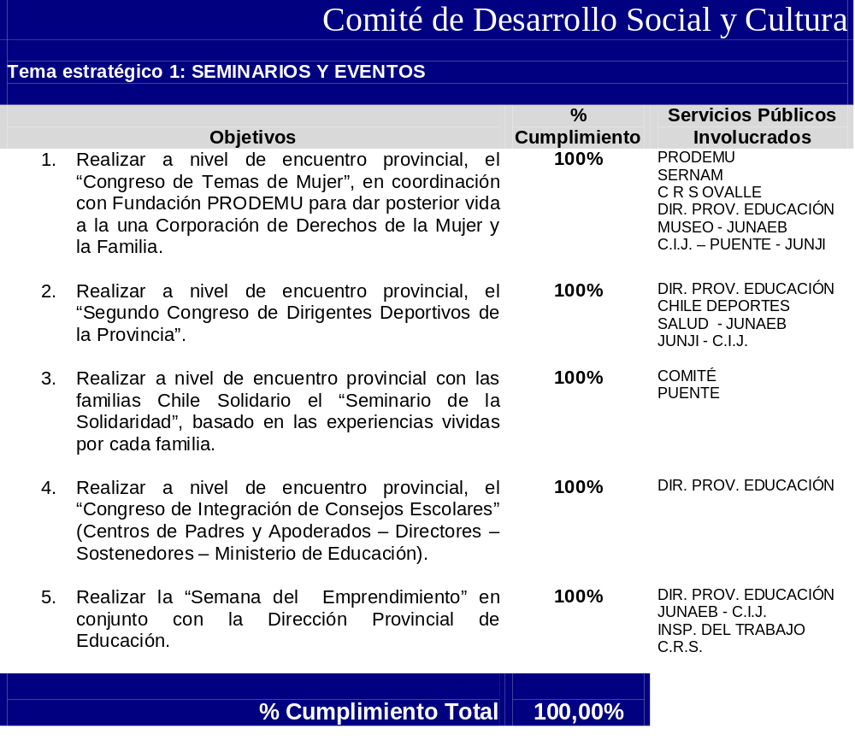
GOBERNACIÓN PROVINCIAL DE LIMARÍ

Slide 32
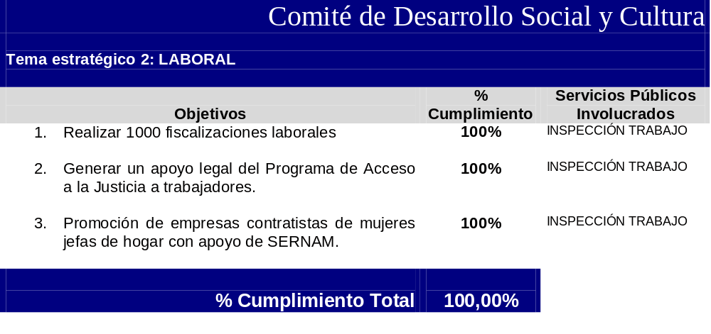
GOBERNACIÓN PROVINCIAL DE LIMARÍ

Slide 33
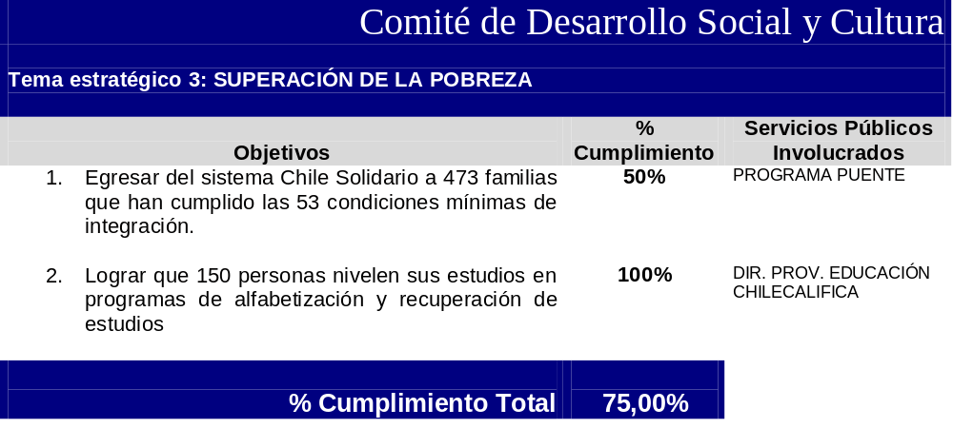
GOBERNACIÓN PROVINCIAL DE LIMARÍ

Slide 34
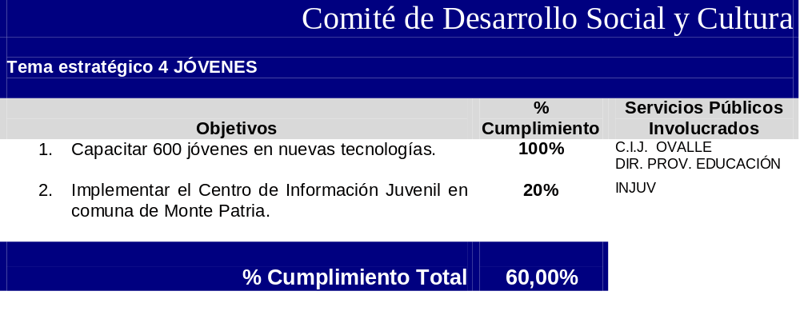
GOBERNACIÓN PROVINCIAL DE LIMARÍ

Slide 35
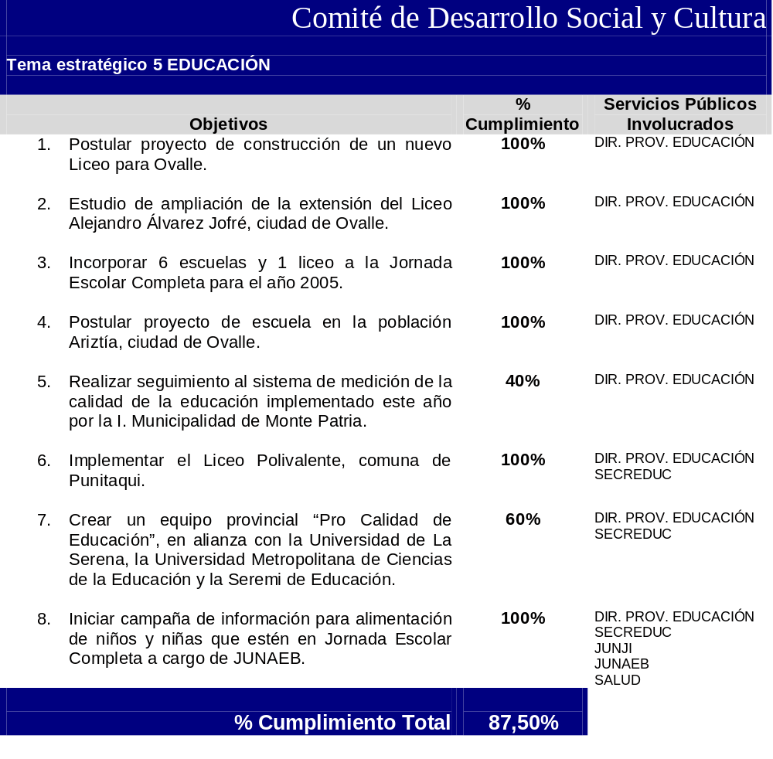
GOBERNACIÓN PROVINCIAL DE LIMARÍ

Slide 36
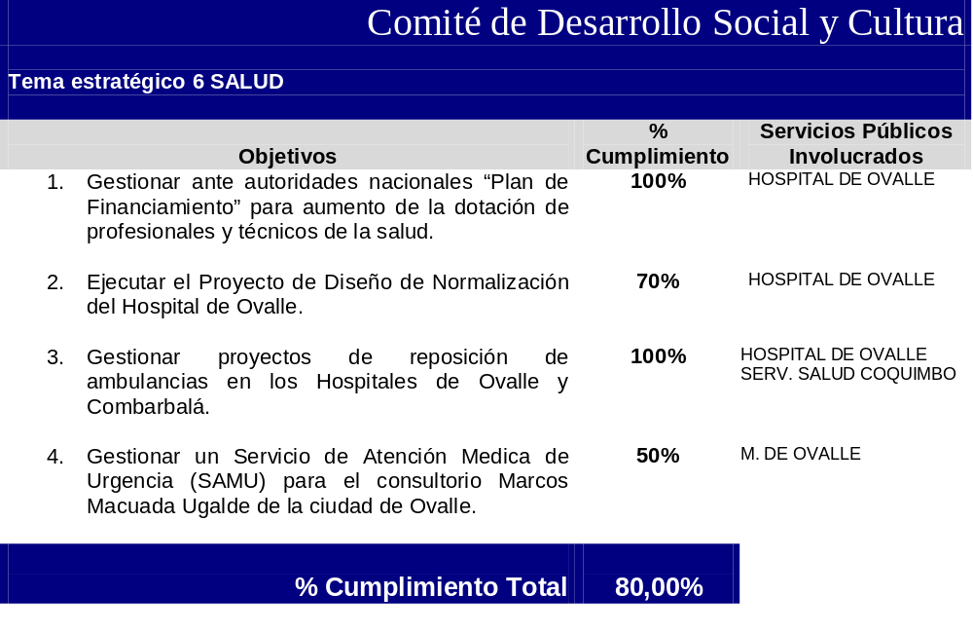
GOBERNACIÓN PROVINCIAL DE LIMARÍ

Slide 37
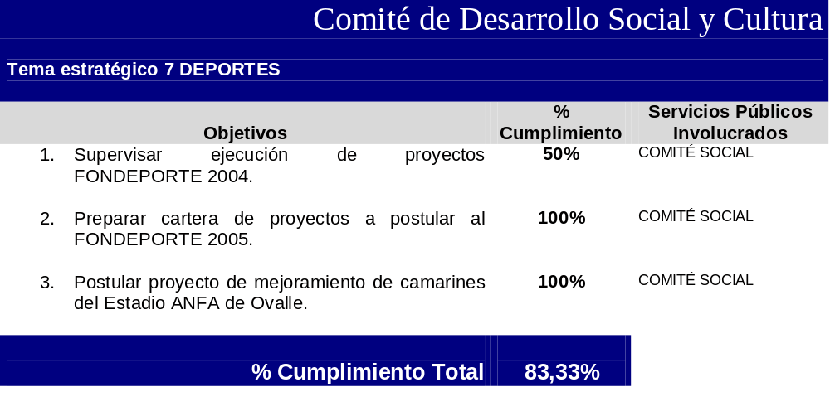
GOBERNACIÓN PROVINCIAL DE LIMARÍ

Slide 38
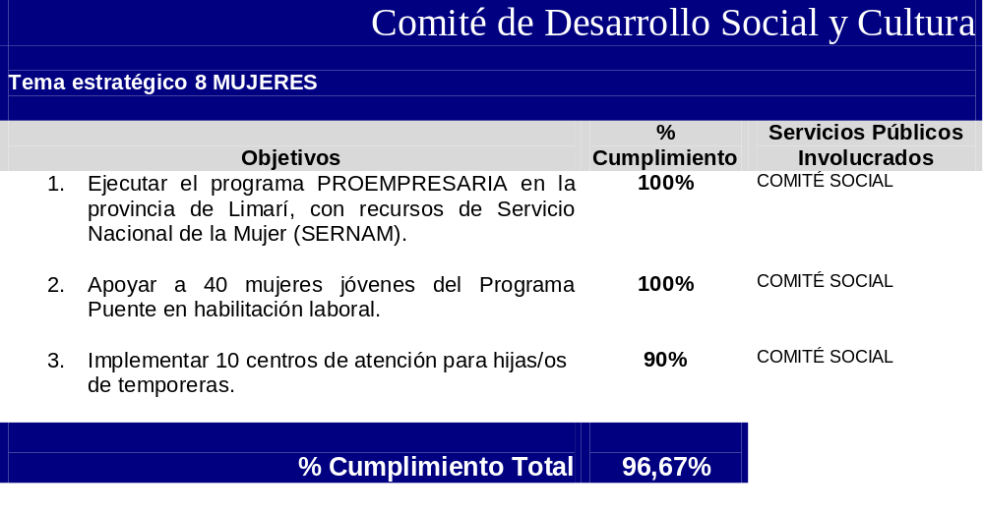
GOBERNACIÓN PROVINCIAL DE LIMARÍ

Slide 39
Gobierno de Chile
Gobernación Provincial de Limarí
GOBERNACIÓN PROVINCIAL DE LIMARÍ
Gabinete Provincial, Marco de Trabajo 2004
Gestión Comité de Fomento Productivo y Desarrollo Económico
Consolidado Final de Gestión 2004
Ovalle, abril del 2005

Slide 40
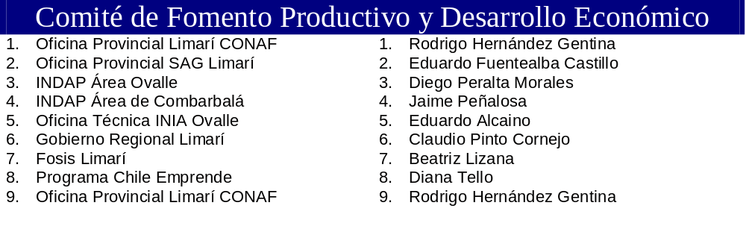
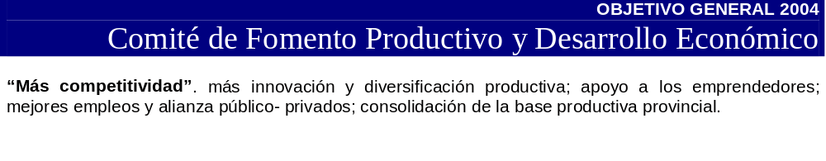
GOBERNACIÓN PROVINCIAL DE LIMARÍ

Slide 41
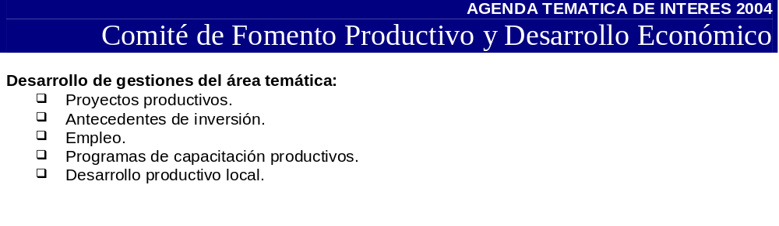
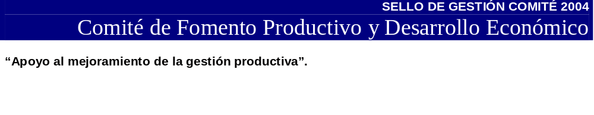
GOBERNACIÓN PROVINCIAL DE LIMARÍ

Slide 42
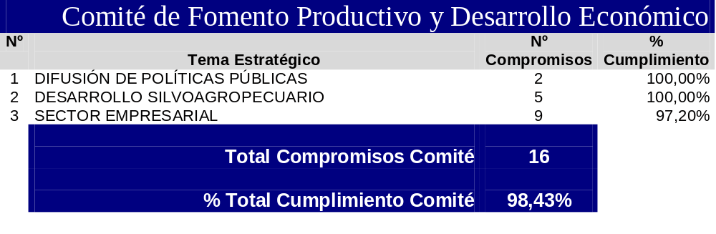
GOBERNACIÓN PROVINCIAL DE LIMARÍ

Slide 43
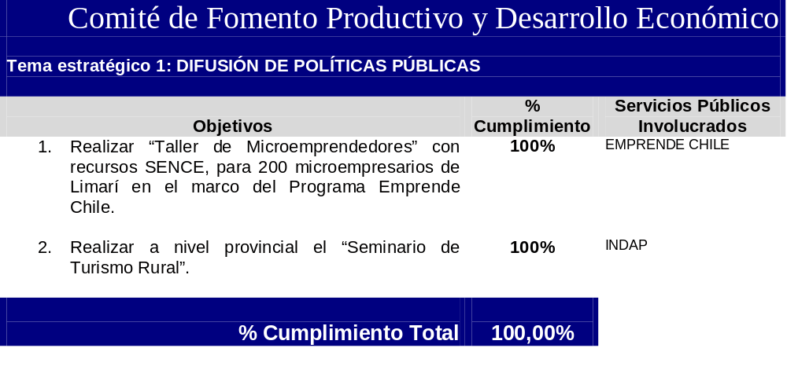
GOBERNACIÓN PROVINCIAL DE LIMARÍ

Slide 44
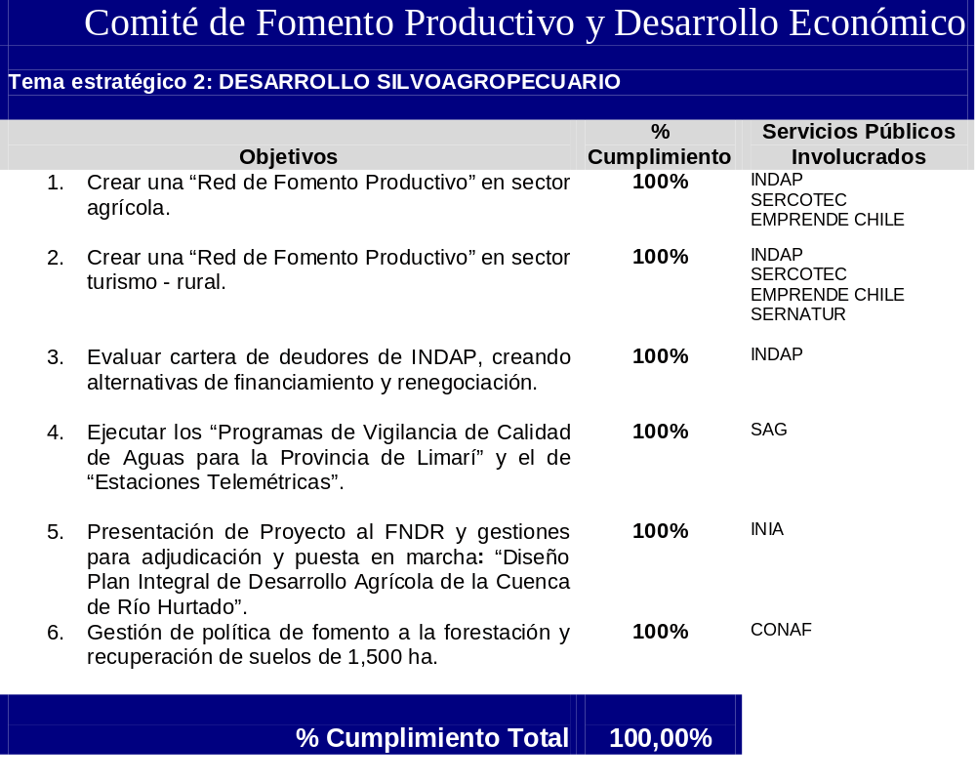
GOBERNACIÓN PROVINCIAL DE LIMARÍ

Slide 45
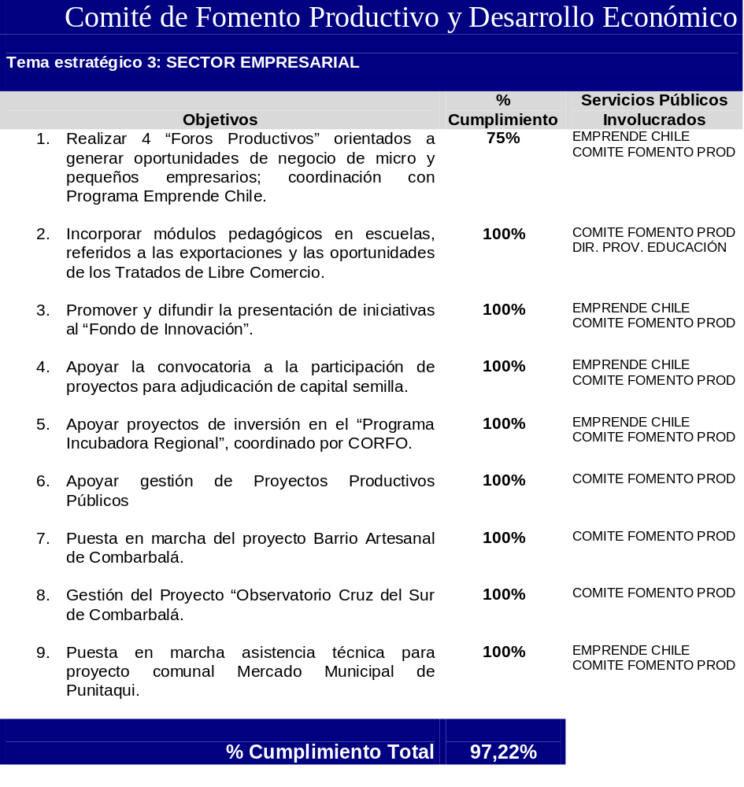
GOBERNACIÓN PROVINCIAL DE LIMARÍ

Slide 46
Gobierno de Chile
Gobernación Provincial de Limarí
GOBERNACIÓN PROVINCIAL DE LIMARÍ
Gabinete Provincial, Marco de Trabajo 2004
Gestión Comité de Modernización de la Gestión
Consolidado Final de Gestión 2004
Ovalle, abril del 2005

Slide 47
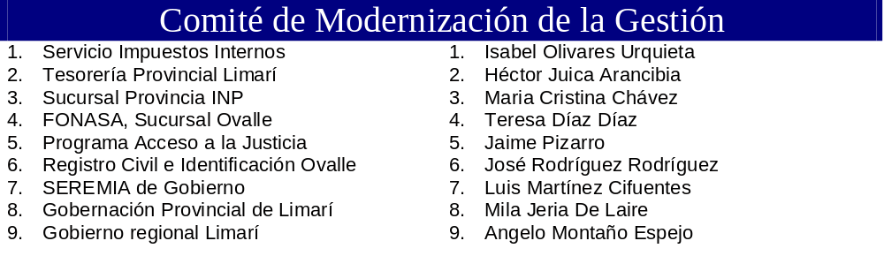
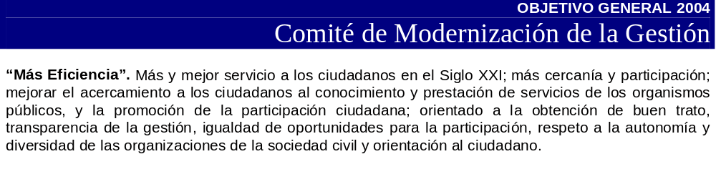
GOBERNACIÓN PROVINCIAL DE LIMARÍ

Slide 48
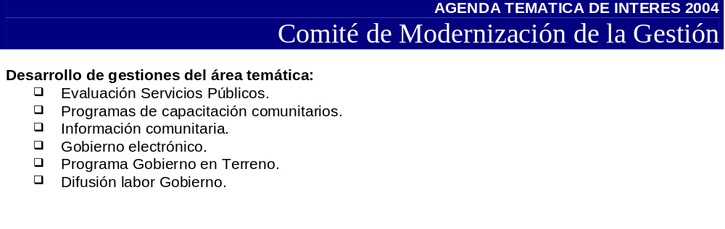
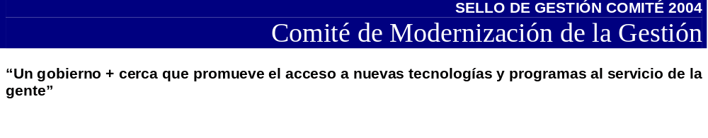
GOBERNACIÓN PROVINCIAL DE LIMARÍ

Slide 49
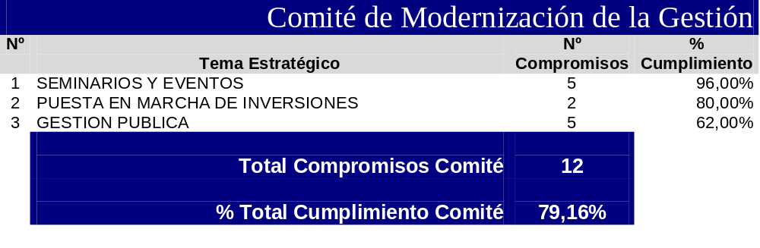
GOBERNACIÓN PROVINCIAL DE LIMARÍ

Slide 50
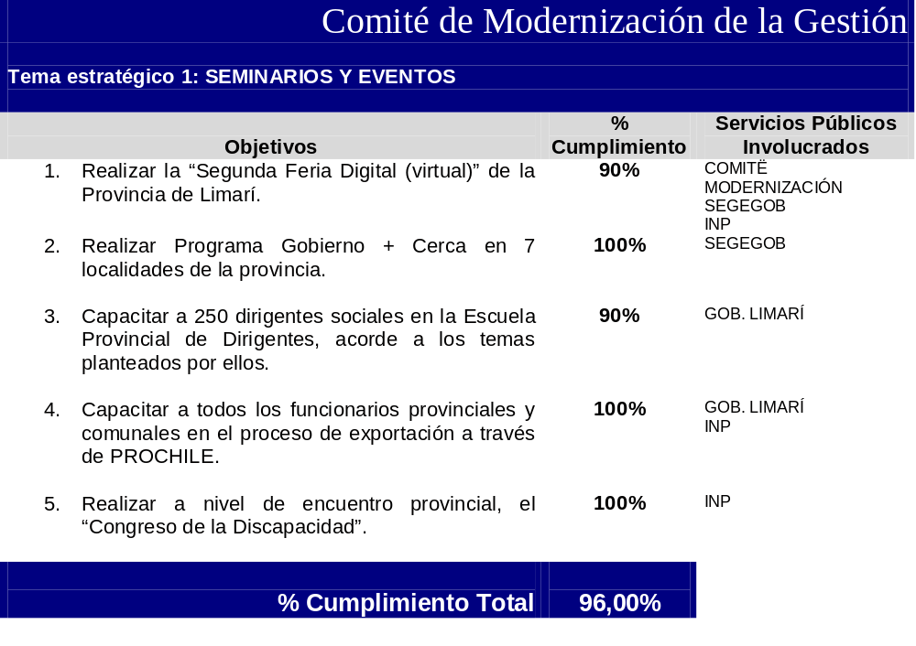
GOBERNACIÓN PROVINCIAL DE LIMARÍ

Slide 51
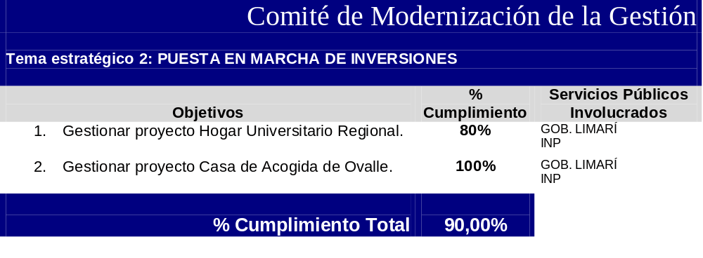
GOBERNACIÓN PROVINCIAL DE LIMARÍ

Slide 52
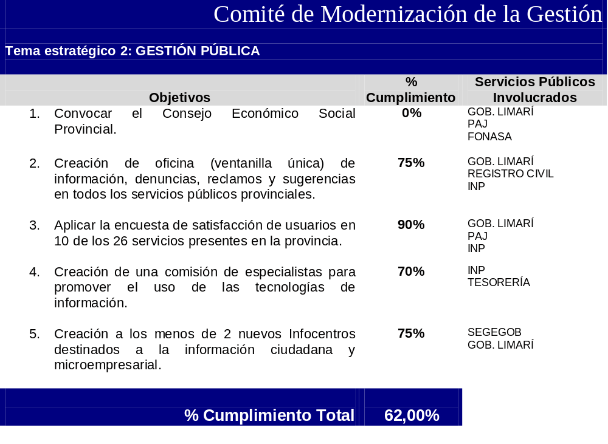
GOBERNACIÓN PROVINCIAL DE LIMARÍ

Slide 53
Gobierno de Chile
Gobernación Provincial de Limarí
GOBERNACIÓN PROVINCIAL DE LIMARÍ
Gabinete Provincial, Marco de Trabajo 2004
Gestión Comité Técnico Asesor
Consolidado Final de Gestión 2004
Ovalle, abril del 2005

